Slide 1
绩效自评
什么是部门、项目支出绩效自评
部门、项目绩效自评的填报流程
自评报告的审核要点
如何提高自评报告的质量

Slide 2
什么是部门、项目绩效支出自评
预算部门（项目单位）根据设定的绩效目标，运用科学、合理的绩效评价指标、评价标准和评价方法，部门整体支出评价----对部门财政支出管理情况，具体包括资金的投入、过程、产出和效果，项目绩效评价----项目预算支出的经济性、效率性、效益性和公平性，进行客观、公正地评价的活动。

Slide 3
评价方法
前提和基础
绩效 评价
工具和手段
绩效目标
评价指标
结果应用
主要内容
评价标准
经济性
效益性
效率性
公平性

Slide 4
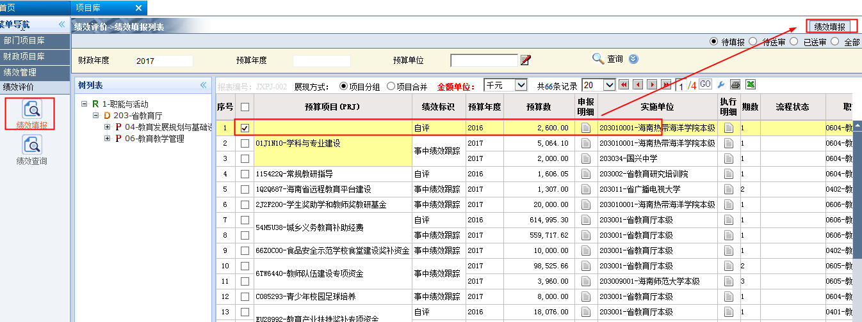
项目绩效自评的填报流程
绩效经办纳入绩效后，用户可点击【项目库】-->【绩效管理】-->【绩效评价】-->【绩效填报】功能菜单，在“待填报”界面勾选要填报的项目，点击右上角的【绩效填报】按钮进行数据填报。

Slide 5
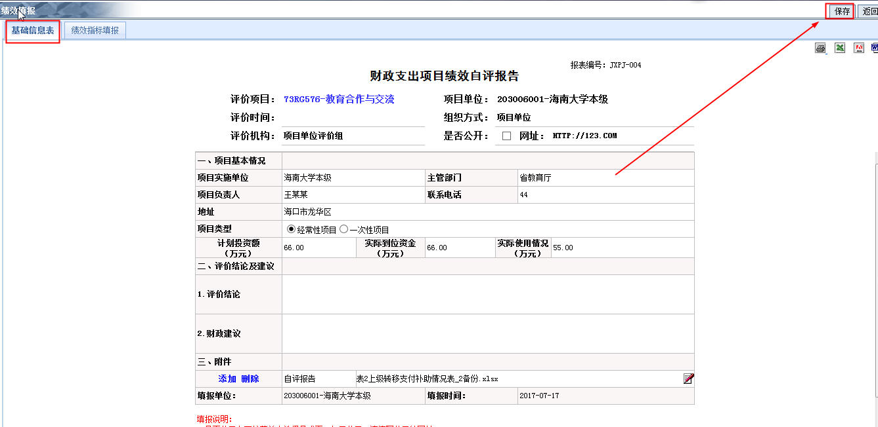
项目绩效自评的填报流程
在弹出的“绩效填报”界面，选择第一个页签“基础信息表”，填写项目绩效自评报告后，点右上角的【保存】即可；

Slide 6
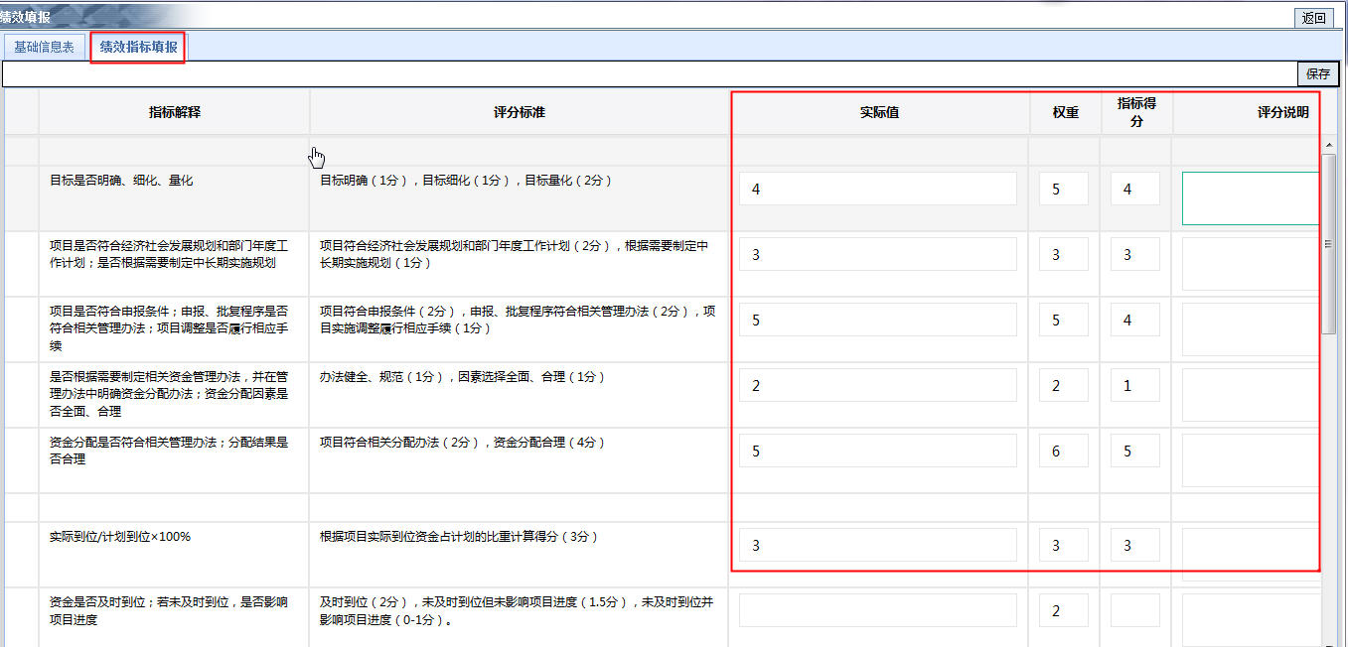
项目绩效自评的填报流程
“绩效填报” 第二个页签“绩效指标填报”界面，上屏列示的是“绩效指标管理”功能维护过的共性指标，下屏列示的是项目绩效目标，即个性指标，录入实际值，权重，指标得分和评分说明，系统会自动算出绩效指标的总得分，保存即可。

Slide 7
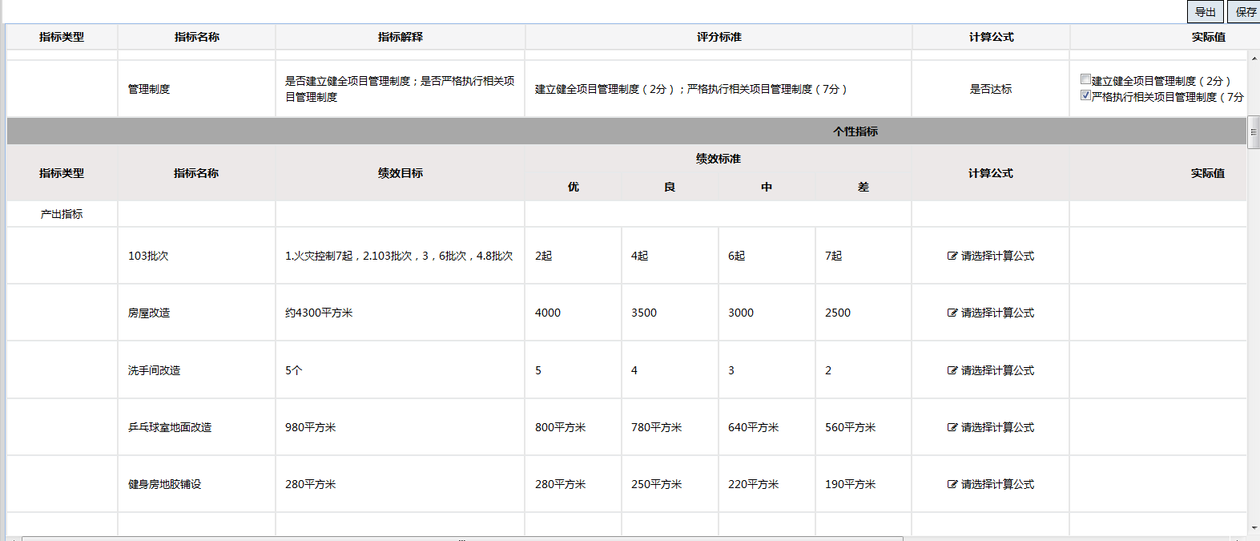
项目绩效自评的填报流程

Slide 8
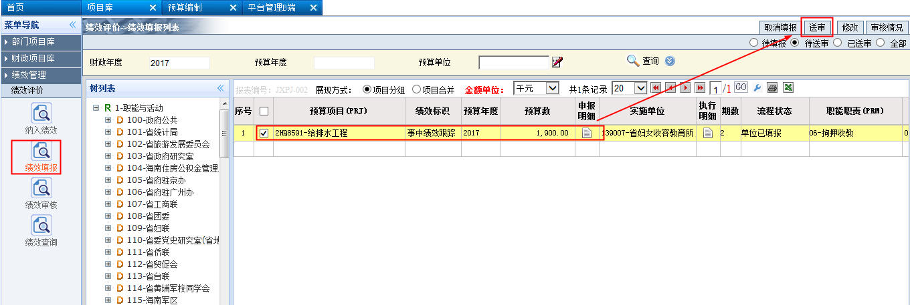
项目绩效自评的填报流程
绩效填报后，用户可点击【项目库】-->【绩效管理】-->【绩效评价】-->【绩效填报】功能菜单，在“待送审”界面勾选要上报的项目，点击右上角的【送审】按钮进行数据上报。

Slide 9
自评报告的审核要点
1、报告是否规范，内容是否完整；
2、数据是否真实可靠，是否进行了必要的核实工作；
3、指标体系是否健全，绩效总结分析或绩效评价的范围是否全面；
4、逻辑是否清晰，分析问题是否透彻；
5、绩效总结或评价结论是否客观、准确、充分；
6、改进措施是否得当，建议是否可行等。

Slide 10
如何提高自评报告的质量
1、科学地绩效评价指标。在筛选和确定评价指标时，必须考虑项目财政支出绩效评价的特点，分层次、多角度地反映评价对象的状况，既要符合目前实际工作情况，具有较强的现实意义和可操作性，又要有一定的前瞻性。
2、完备的基础数据。预算部门要对绩效评价报告涉及基础资料的真实性、合法性、完整性负责。

Slide 11
3、专业的人员支撑。加大预算绩效管理培训力度，提高预算绩效管理工作人员的业务素质。
4、完备监督制度。财政部门要对预算部门提交的绩效评价报告进行审核，提出审核意见；将绩效评价报告逐步向社会公开，接受社会监督等。

